Slide 1

KHỞI ĐỘNG

Slide 2
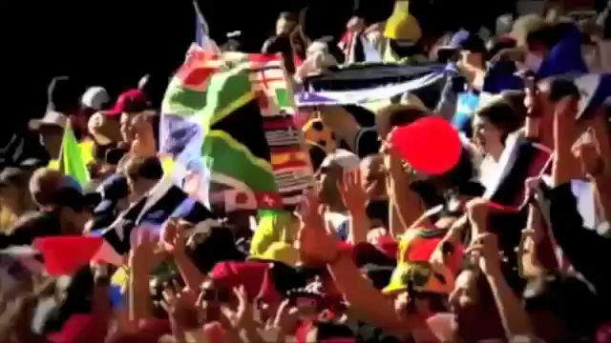

Slide 3





Tiếng Việt 3

Slide 4





Yêu cầu
cần đạt
- Nhận diện được cấu trúc đoạn văn thuật lại việc đã tham gia.
- Lập được dà ý cho đoạn văn thuật lại một trận thi đấu hoặc một buổi luyện tập thể thao

Slide 5







Nhận diện thể loại văn thuật lại việc đã chứng kiến hoặc tham gia.

Slide 6
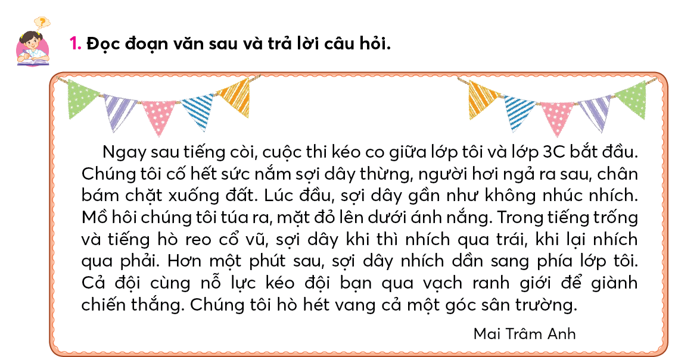

Slide 7


THẢO LUẬN NHÓM ĐÔI

Slide 8

a. Các bạn thi đấu môn thể thao gì?
b. Hiệu lệnh nào cho biết cuộc thi bắt đầu?
c. Diễn biến cuộc thi có gì thú vị?
d. Cảm xúc của khán giả thế nào?
e. Cuộc thi kết thúc ra sao?

Slide 9
a. Các bạn thi đấu môn thể thao gì?
Các bạn thi đấu môn KÉO CO

Slide 10
Ngay sau tiếng còi
b. Hiệu lệnh nào cho biết cuộc thi bắt đầu?

Slide 11
c. Diễn biến cuộc thi có gì thú vị?

Slide 12
d. Cảm xúc của khán giả thế nào?
phấn khích, hò hét vang cả một góc sân

Slide 13
e. Cuộc thi kết thúc ra sao?

Slide 14

Nói về một dụng cụ luyện tập thể thao
Notes:
HS TLN2 để trả lời câu hỏi.

Slide 15


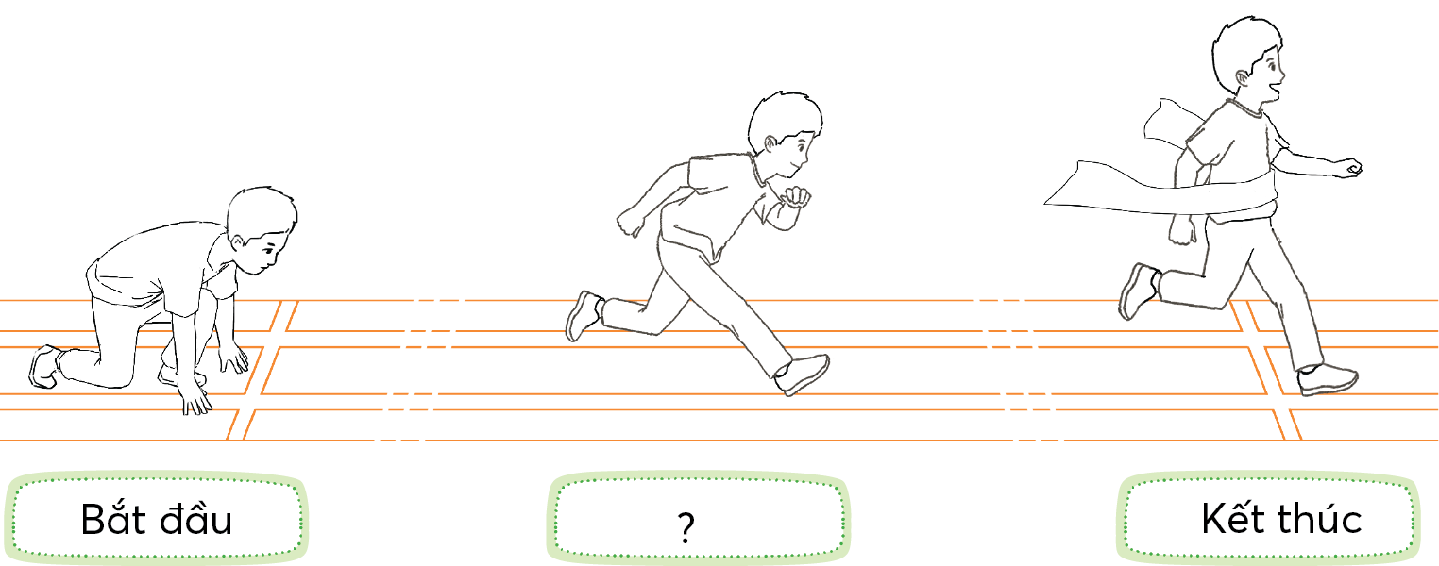
2. Tìm ý cho đoạn văn thuật lại một trận thi đấu hoặc một buổi luyện tập thể thao em đã chứng kiến hoặc tham gia dựa vào gợi ý:

Slide 16

Khi hiệu bắt đầu thì ........
Sau đó......
Kết thúc ........

Slide 17

……………………………………………………………………………………………………………………………………………………
Em viết bài vào vở bài tập

Slide 18
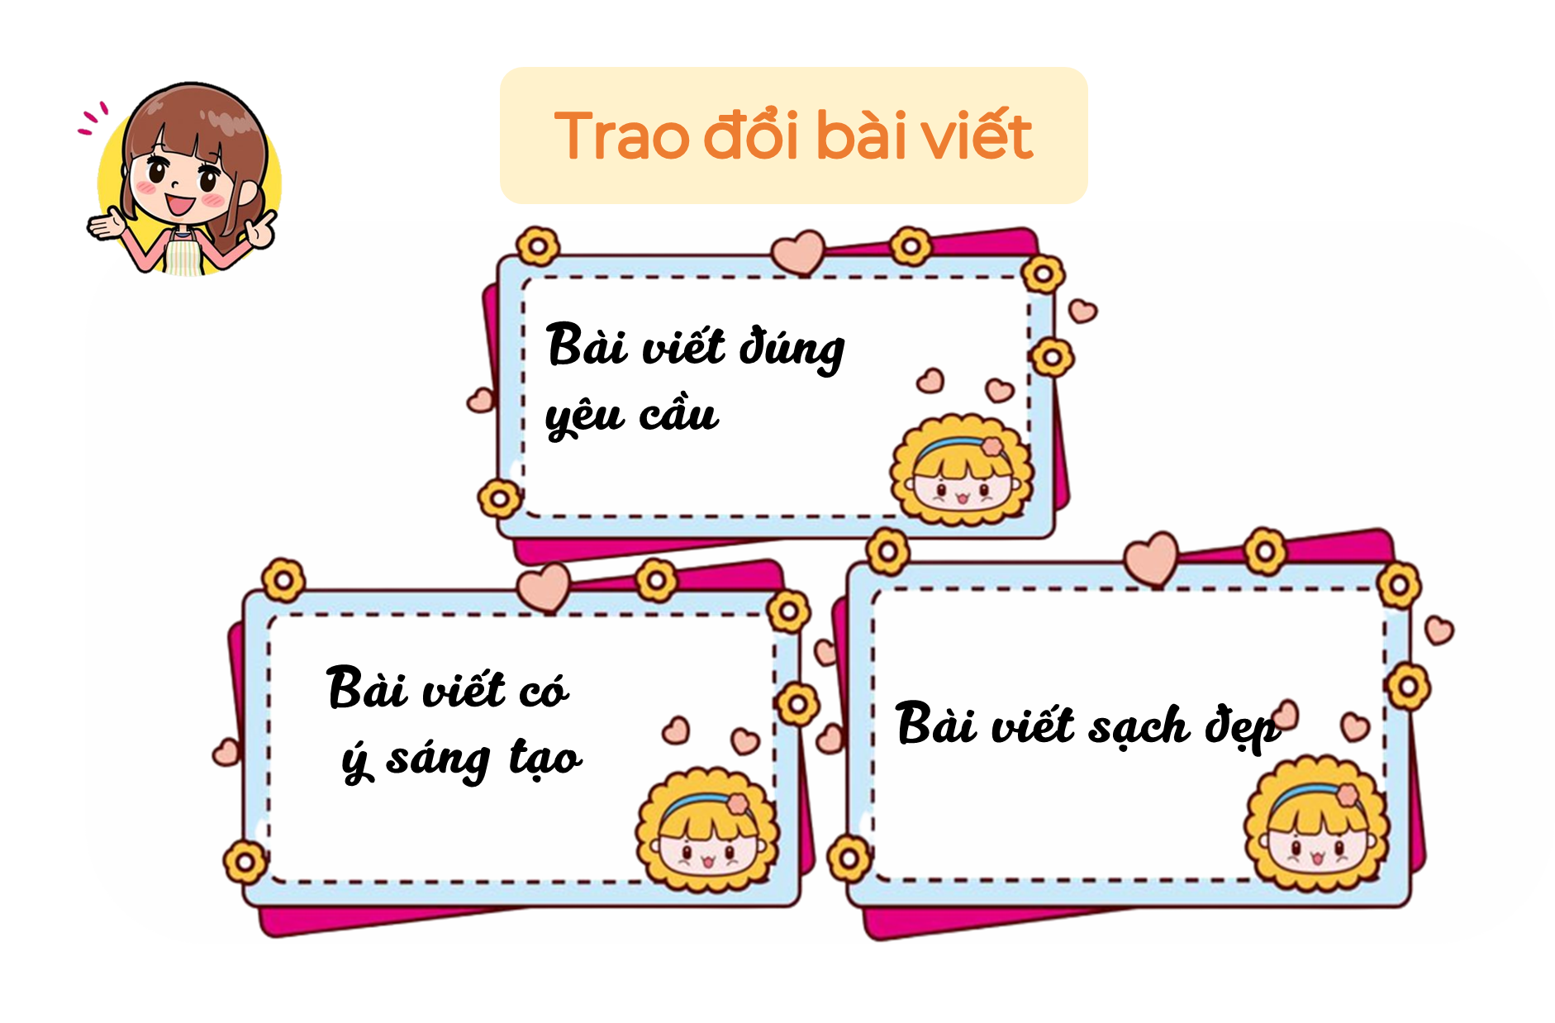

Slide 19


Slide 20
Bài tham khảo
Khi hiệu lệnh "bắt đầu" vang lên vận động viên bắt đầu từ vạch xuất phát, với tư thế sẵn sàng tất cả lao nhanh người về phía trước.
Sau khi xuất phát, các vận động viên thi đấu rất căng thẳng và kịch liệt, ai cũng lăm lăm về đích. Tất cả người xem hò reo trong sự phần khích, hồi hộp.
Trận đấu kết thúc khi các vận động viên lần lượt cán đích. Không khí lại càng thêm rộn rã với những tràng pháo tay vang dội.

Slide 21
VẬN DỤNG

Slide 22
Trò chơi:
Em là vận động viên

Slide 23
Kể tên một số trò chơi vận động mà em được học trong giờ Giáo dục Thể chất.

Slide 24
Trò chơi Nhảy đúng, nhảy nhanh
Trò chơi Chạy tiếp sức theo vòng tròn
Trò chơi Chuyển nhanh, nhảy nhanh
Trò chơi Qua cầu tiếp sức
Trò chơi Bóng chuyền sáu
Trò chơi Trao tín gậy

Slide 25
Nói về cảm xúc của em khi tham gia các trò chơi.

Slide 26
VỀ NHÀ

Slide 27
Kể về một trò chơi hoặc môn thể thao em yêu thích cho người thân nghe.

Slide 28


